Slide 1

Хранение данных в БД, использование ORM SQLAlchemy
Базы данных и PyQT
Урок 3
Python DB-API. Подключение к базе данных, объект курсора, выполнение SQL-запросов. Использование ORM для работы с базами данных. ORM SQLAlchemy. Классический и декларативный стиль работы.

Slide 2

Цели урока
Повторить SQL;
Рассмотреть Python DB-API;
Познакомиться c SQLAlchemy.

Slide 3

Повторяем реляционные БД
Таблица (отношение).
Поле (столбец).
Ключи (первичный, внешний).
Связи между таблицами:
Один к одному;
Один ко многим;
Многие ко многим.
Транзакция.

Slide 4

Повторяем SQL
•CREATE TABLE
•ALTER TABLE
•DROP TABLE
•SELECT
•INSERT
•UPDATE
•DELETE

Slide 5
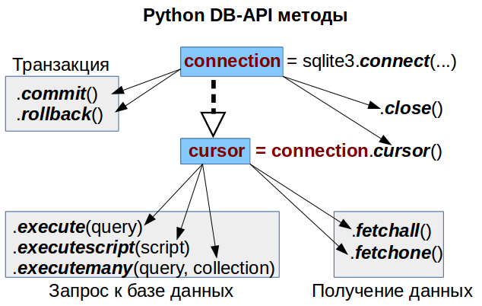
Python DB-API

Slide 6
Python DB-API. Запросы
cursor.execute("SELECT * FROM Artist WHERE Name=?", 13)

Slide 7
Python DB-API. Запросы
cursor.execute("SELECT * FROM Artist WHERE Name=?", 13)
Строка SQL-запроса

Slide 8
Python DB-API. Запросы
cursor.execute("SELECT * FROM Artist WHERE Name=?", 13)
Строка SQL-запроса
Параметр, подставляемый в запрос

Slide 9
Python DB-API. Запросы
cursor.execute("SELECT * FROM Artist WHERE Name=?", 13)
Строка SQL-запроса
Параметр, подставляемый в запрос

Slide 10
Python DB-API. Запросы
cursor.execute("SELECT * FROM Artist WHERE Name=?", 13)
Строка SQL-запроса
Параметр, подставляемый в запрос
INSERT INTO Author(idAUTHOR, First_name, Last_name) VALUES(?, ?, ?)
UPDATE Books SET NameB = ? WHERE idBooks = ?
DELETE FROM Author WHERE idAUTHOR = ?

Slide 11
Упрощаем запросы
cursor.execute("SELECT * FROM Artist WHERE Name=%s" % name)

Slide 12
Упрощаем запросы
cursor.execute("SELECT * FROM Artist WHERE Name=%s" % name)
name = "Vova OR 1=1"

Slide 13

Упрощаем запросы
cursor.execute("SELECT * FROM Artist WHERE Name=%s" % name)
name = "Vova OR 1=1"

Slide 14
Упрощаем запросы
cursor.execute("SELECT * FROM Artist WHERE Name=%s" % name)
SQL-инъекция
name = "Vova OR 1=1"

Slide 15





А с какой СУБД работаешь ты?
mysql-connector-python
PyGreSQL
pyodbc
sqlite3
psycopg2
pymssql
PyMySQL

Slide 16


ORM (Object-Relational Mapping)

Slide 17
ORM (Object-Relational Mapping)
class Visitor(models.Model):
name = models.CharField("ФИО", max_length=70)
birthday = models.DateField("Дата рождения", null=True)
role = models.ForeignKey(Role, verbose_name="Статус")
blocked = models.BooleanField(default=False)
visitors = Visitor.objects.filter(blocked=False, role=1)

Slide 18
ORM (Object-Relational Mapping)
class Visitor(models.Model):
name = models.CharField("ФИО", max_length=70)
birthday = models.DateField("Дата рождения", null=True)
role = models.ForeignKey(Role, verbose_name="Статус")
blocked = models.BooleanField(default=False)
visitors = Visitor.objects.filter(blocked=False, role=1)
Object-Relation Mapping

Slide 19
ORM (Object-Relational Mapping)
class Visitor(models.Model):
name = models.CharField("ФИО", max_length=70)
birthday = models.DateField("Дата рождения", null=True)
role = models.ForeignKey(Role, verbose_name="Статус")
blocked = models.BooleanField(default=False)
visitors = Visitor.objects.filter(blocked=False, role=1)
Object-Relation Mapping
CREATE TABLE visitor (
id integer NOT NULL PRIMARY KEY AUTOINCREMENT,
name varchar(70) NOT NULL,
role_id integer NOT NULL REFERENCES role (id),
birthday date NULL,
blocked bool NOT NULL
);
SELECT * FROM visitor WHERE blocked=0 AND role_id=1;

Slide 20




Выбери свою ORM
SQLObject
Storm
django-orm

Slide 21
С 2006 года;
Лицензия MIT;
back end для баз данных: MySQL, PostgreSQL, SQLite, Oracle.

Slide 22
















Slide 23
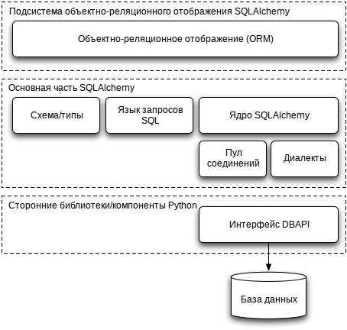

Slide 24
Пакеты
* Малая часть
Пакет | Полезное содержимое
sqlalchemy | create_engine, Column, ForeignKey, Index, MetaData, Table, Date, DateTime, Enum, Float, Integer, String, ...
sqlalchemy.orm | Mapper, ColumnProperty, RelationshipProperty, Session, sessionmaker, relationship, mapper, ...
sqlalchemy.ext.declarative | declarative_base, synonym_for, has_inherited_table, comparable_using, instrument_declarative, declared_attr, DeclarativeMeta, ...
* Основное

Slide 25

Классический стиль
Создать таблицу БД.
Создать класс-отображение.
Связать таблицу и класс-отображение.

Slide 26
Классический стиль
engine = create_engine('sqlite:///:memory:')
metadata = MetaData()
users_table = Table('users', metadata,
Column('id', Integer, primary_key=True),
Column('name', String),
Column('password', String)
)
metadata.create_all(engine)
class User:
def __init__(self, name, password):
self.name = name
self.password = password
m = mapper(User, users_table)
classic_user = User("Вася", "qweasdzxc")

Slide 27
Классический стиль
engine = create_engine('sqlite:///:memory:')
metadata = MetaData()
users_table = Table('users', metadata,
Column('id', Integer, primary_key=True),
Column('name', String),
Column('password', String)
)
metadata.create_all(engine)
class User:
def __init__(self, name, password):
self.name = name
self.password = password
m = mapper(User, users_table)
classic_user = User("Вася", "qweasdzxc")
Создать БД в памяти или в файле

Slide 28
Классический стиль
engine = create_engine('sqlite:///:memory:')
metadata = MetaData()
users_table = Table('users', metadata,
Column('id', Integer, primary_key=True),
Column('name', String),
Column('password', String)
)
metadata.create_all(engine)
class User:
def __init__(self, name, password):
self.name = name
self.password = password
m = mapper(User, users_table)
classic_user = User("Вася", "qweasdzxc")
Создать БД в памяти или в файле
Подготовить запрос на создание таблицы users в каталоге MetaData

Slide 29
Классический стиль
engine = create_engine('sqlite:///:memory:')
metadata = MetaData()
users_table = Table('users', metadata,
Column('id', Integer, primary_key=True),
Column('name', String),
Column('password', String)
)
metadata.create_all(engine)
class User:
def __init__(self, name, password):
self.name = name
self.password = password
m = mapper(User, users_table)
classic_user = User("Вася", "qweasdzxc")
Создать БД в памяти или в файле
Подготовить запрос на создание таблицы users в каталоге MetaData
Выполнить запрос CREATE TABLE

Slide 30
Классический стиль
engine = create_engine('sqlite:///:memory:')
metadata = MetaData()
users_table = Table('users', metadata,
Column('id', Integer, primary_key=True),
Column('name', String),
Column('password', String)
)
metadata.create_all(engine)
class User:
def __init__(self, name, password):
self.name = name
self.password = password
m = mapper(User, users_table)
classic_user = User("Вася", "qweasdzxc")
Создать БД в памяти или в файле
Подготовить запрос на создание таблицы users в каталоге MetaData
Выполнить запрос CREATE TABLE
Класс для отображения таблицы БД

Slide 31
Классический стиль
engine = create_engine('sqlite:///:memory:')
metadata = MetaData()
users_table = Table('users', metadata,
Column('id', Integer, primary_key=True),
Column('name', String),
Column('password', String)
)
metadata.create_all(engine)
class User:
def __init__(self, name, password):
self.name = name
self.password = password
m = mapper(User, users_table)
classic_user = User("Вася", "qweasdzxc")
Создать БД в памяти или в файле
Подготовить запрос на создание таблицы users в каталоге MetaData
Выполнить запрос CREATE TABLE
Класс для отображения таблицы БД
Связать таблицу БД и класс-отображение

Slide 32
Классический стиль
engine = create_engine('sqlite:///:memory:')
metadata = MetaData()
users_table = Table('users', metadata,
Column('id', Integer, primary_key=True),
Column('name', String),
Column('password', String)
)
metadata.create_all(engine)
class User:
def __init__(self, name, password):
self.name = name
self.password = password
m = mapper(User, users_table)
classic_user = User("Вася", "qweasdzxc")
Создать БД в памяти или в файле
Подготовить запрос на создание таблицы users в каталоге MetaData
Выполнить запрос CREATE TABLE
Класс для отображения таблицы БД
Связать таблицу БД и класс-отображение
Создать объект “Пользователь”

Slide 33

Практическое задание

Slide 34
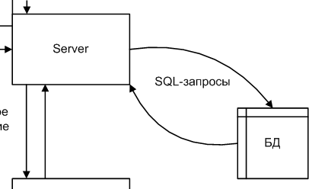
Хранение информации

Slide 35
Практическое задание
Начать реализацию класса «Хранилище» для серверной стороны. Хранение необходимо осуществлять в базе данных. В качестве СУБД использовать sqlite. Для взаимодействия с БД можно применять ORM.
Опорная схема базы данных и пояснения по практическому заданию изложены в методичке.

Slide 36
Дополнительные материалы
Slideshare. Michael Bayer. Introduction to SQLAlchemy https://www.slideshare.net/PostgresOpen/michael-bayer-introduction-to-sqlalchemy
ORM. Использование SQLAlchemy http://ninjaside.info/blog/ru/orm-ispolzovanie-sqlalchemy/
Python. Работа с базой данных, часть 1/2. Используем DB-API https://habrahabr.ru/post/321510/
SQLAlchemy - как втянуться https://solovyov.net/blog/2011/basic-sqlalchemy/

